Slide 1

FORTALECIMIENTO DE CAPACIDADES LOCALES Y COMUNITARIAS ANTE
DESASTRES NATURALES EN EL CARIBE
PEIDS
Entendiendo las noticias falsas: qué son y porqué se viralizan rápidamente en situaciones de emergencia
Understanding Fake News: What is fake news and why do they spread quickly during emergencies?
Comprendre les « fake news » : ce qu'elles sont et pourquoi elles deviennent rapidement virales dans les situations d'urgence
(PEID)
RANFÒ KARIYIB
RANFÒ - KARAYIB

Slide 2
¿Qué son las noticias falsas?
What is fake news?
Informaciones engañosas o fabricadas que se presentan como noticias verídicas
Creadas con el fin de desinformar, manipular la opinión pública, generar miedo o confusión, obtener ganancias económicas, o influir en decisiones políticas y sociales.
False or manipulated information that is reported as fact.
Designed with the intention of spreading false information, shaping public opinion, creating doubt or fear, making money, or shaping social and political decisions.

Slide 3
¿Cómo se viralizan las noticias falsas?
How does fake news go viral?
Redes sociales
Servicios de mensajería instantánea como WhatsApp o Telegram
Medios de comunicación masiva
Blogs o páginas falsas
Social Media
Instant messaging services such as WhatsApp or Telegram
Mass Media
Blogs páginas falsas
Común denominador:
No verificación de la información
Common denominator:
Non-verification of information

Slide 4

7 razones por las que las noticias falsas se viralizan fácilmente
7 reasons why fake news easily goes viral

Slide 5




Diseño algorítmico: Prioriza el contenido que genera mayor interacción.
Algorithmic design: Give the highest importance to the information that causes the most engagement.
Velocidad de la información: velocidad que supera los esfuerzos por desmentir información falsa.
Speed of information: speed that exceeds efforts to disprove false information.

Slide 6
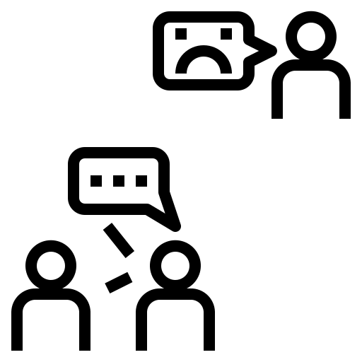



Emocionalidad: Las fake news provocan emociones fuertes, como el miedo, la indignación o la sorpresa, lo que impulsa a las personas a compartirlas.
Emotionality: Fake news provoke strong emotions, such as fear, indignation or surprise, which drives people to share them quickly.
Confirmación de sesgos: Compartir información que confirma mis creencias sean verdaderas o no.
Confirmation bias: Share information that confirms my beliefs whether they are true or not.

Slide 7




Falta de alfabetización digital: falta de herramientas o conocimientos para identificar fuentes confiables
Lack of digital literacy: lack of tools or knowledge to identify trusted sources
Anónimos y bots: uso de cuentas falsas, anónimas y bots automáticos
Anonymous and bots: use of fake accounts, anonymous and automated bots

Slide 8


Ecosistemas cerrados (burbujas informativas): usuarios ven principalmente contenido que coincide con sus intereses y creencias
Closed ecosystems (information bubbles): users mainly view content that matches their interests and beliefs

Slide 9
Tipos de noticias falsas
Types of fake news
Desinformación deliberada: Noticias completamente inventadas con el objetivo de engañar a las personas.
Sensacionalismo: Exagerar o distorsionar información para captar la atención de la audiencia.
Descontextualización: Utilizar hechos reales pero sacados de contexto para distorsionar su significado.
Sátira o parodia: pueden confundirse con noticias reales.
Deliberate misinformation: News that has been entirely made up to mislead people.
Sensationalism: Exaggerating or distorting information to capture the audience's attention.
Decontextualization: Using real facts but taking them out of context to distort their meaning.
Satire or parody: : They can be taken for true news even when they aren't meant to mislead.

Slide 10
La mayoría de las noticias falsas tienen agenda o intención por detrás.
No son errores involuntarios
Most fake news has a hidden agenda or intent behind it.
They are not unintentional mistakes

Slide 11
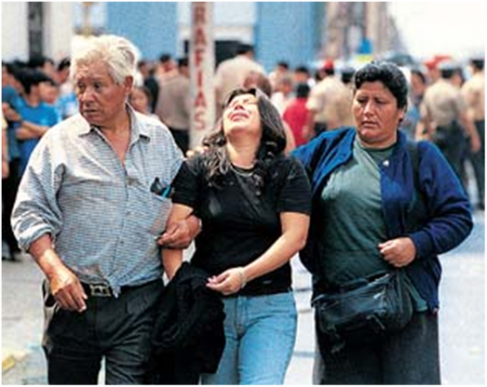

Impacto de las noticias falsas en situaciones de emergencia
Impact of fake news in emergency situations
Polarización de la sociedad
Pérdida de confianza en las instituciones
Creación de pánico innecesario
Polarization of society
Loss of confidence in institutions
Creation of unnecessary panic

Slide 12
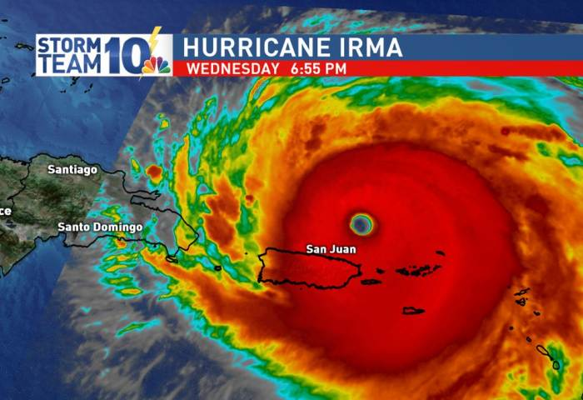
IRMA (2017)
Circulación de pronósticos meteorológicos falsos compartidos más de 36,000 veces
Un usuario en Facebook anima a los ciudadanos armados a enfrentarse juntos al huracán. 27 000 personas indicaron que participarían.
Video de vuelco de autobús se viraliza millones de veces, sin embargo corresponde a un ciclón en India.
Circulation of fake weather forecasts shared more than 36,000 times
A Facebook user encourages armed citizens to face the hurricane together. 27,000 people indicated they would participate.
Video of bus overturn goes viral millions of times, however it corresponds to a cyclone in India.

Slide 13
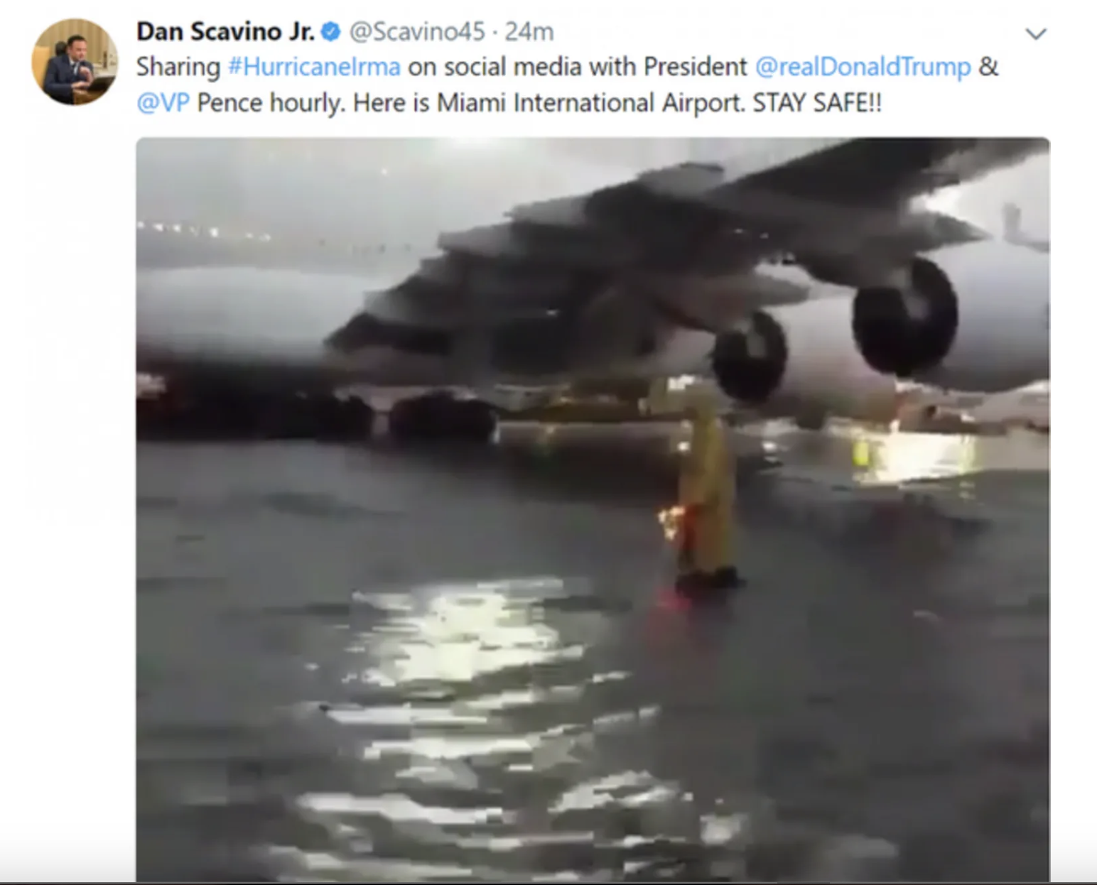
On Sunday Mr Scavino - US President Donald Trump's director of social media at the White House - tweeted videos and pictures showing the impact of Irma on Florida.
He said he was showing them to President Trump and Vice-President Mike Pence, including a striking image claiming to show Miami International Airport underwater.
Within minutes of posting, the airport corrected Mr Scavino, tweeting "this video is not from Miami International Airport."

Slide 14
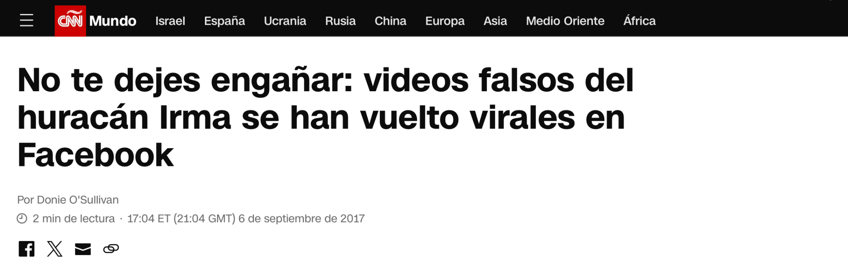
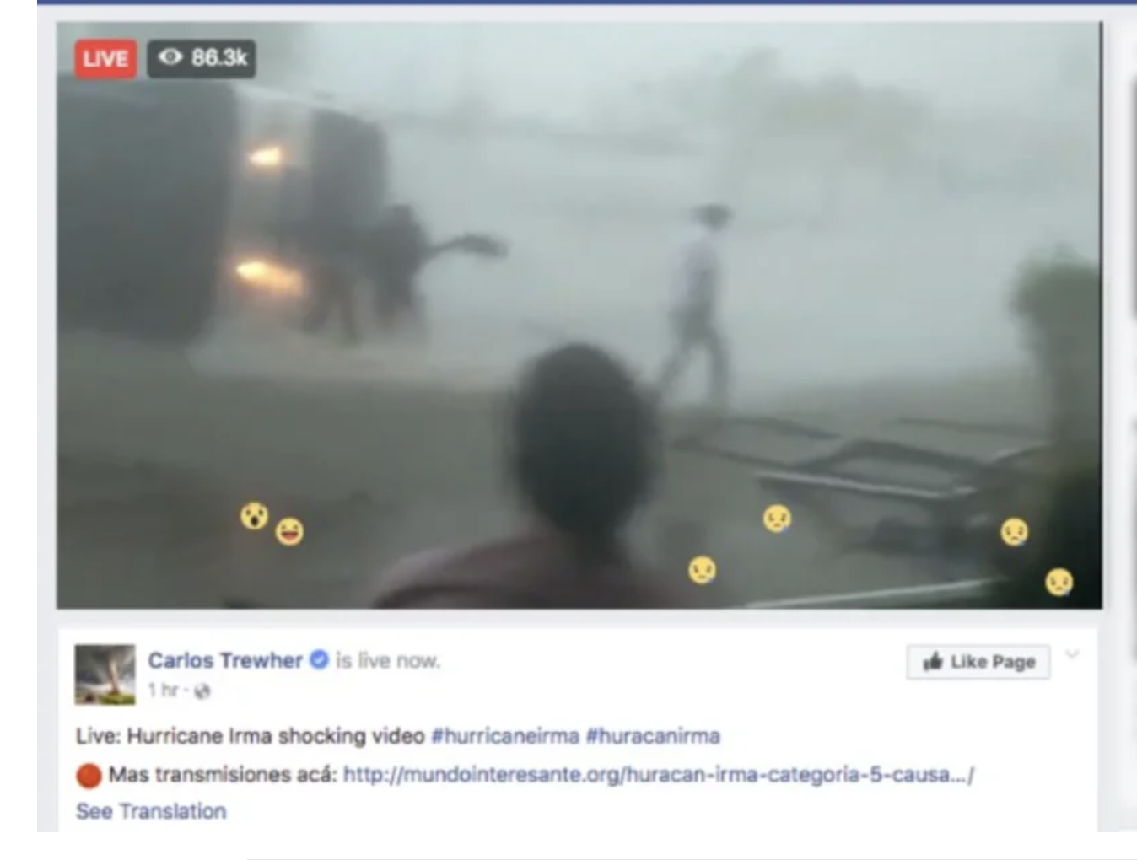
Videos y transmisiones en directo fueron descritas como imágenes que muestran los efectos del huracán Irma, algunos videos obtuvieron más de 6 millones de vistas y más de 160.000 interacciones en la plataforma, con cientos de comentarios de espectadores interesados.
Videos and live streams depicting Hurricane Irma's aftermath were shared; some of these received over 6 million views, over 160,000 interactions, and hundreds of comments from curious onlookers.

Slide 15
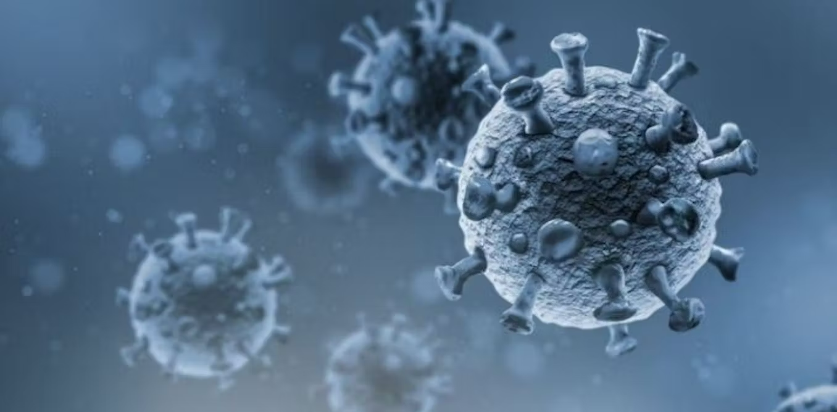
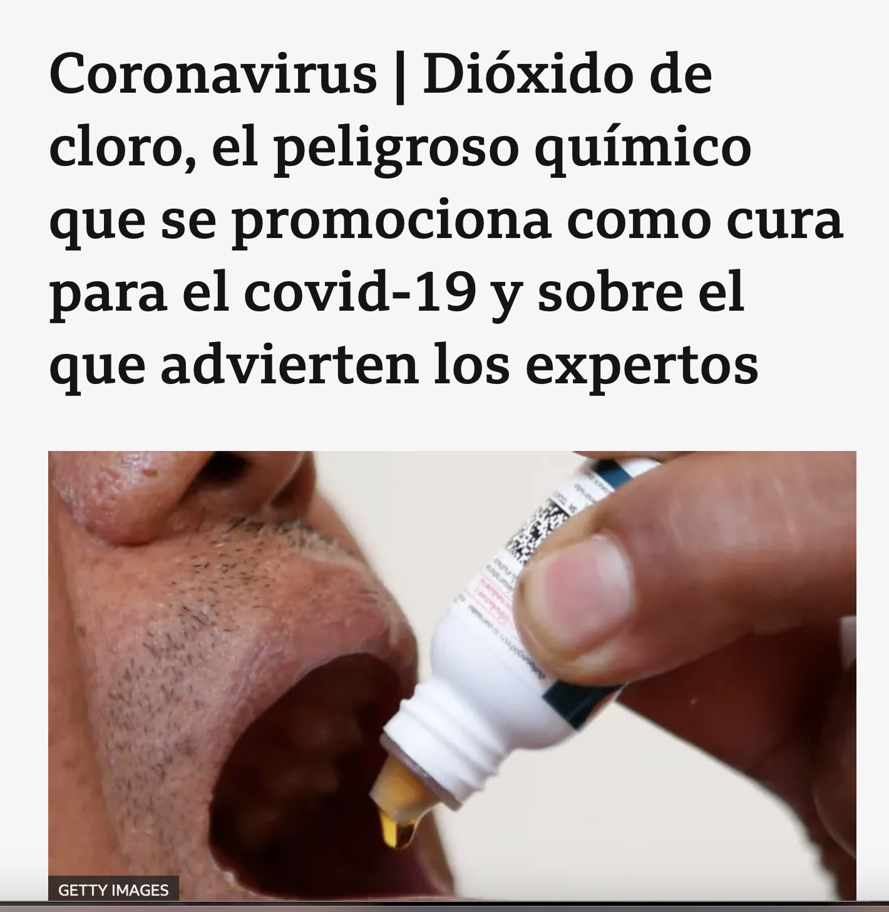
Fake news” and conspiracy theories about Coronavirus
OMS ha utilizado el término infodemia para referirse a la práctica de difundir noticias falsas o información incorrecta relacionada a la pandemia, dado que en el contexto actual la desinformación representa un problema más grave al tener la capacidad de poner en riesgo la salud e integridad de las personas”.
Given that in the current context, disinformation represents a more serious problem as it has the capacity to put people's health and integrity at risk”, WHO has used the term infodemic to refer to the practice of spreading false news or incorrect information related to the pandemic.

Slide 16
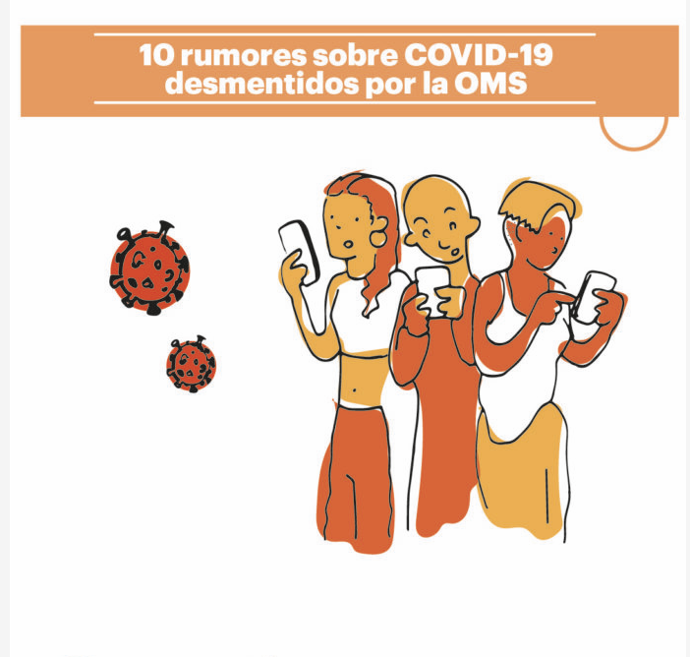
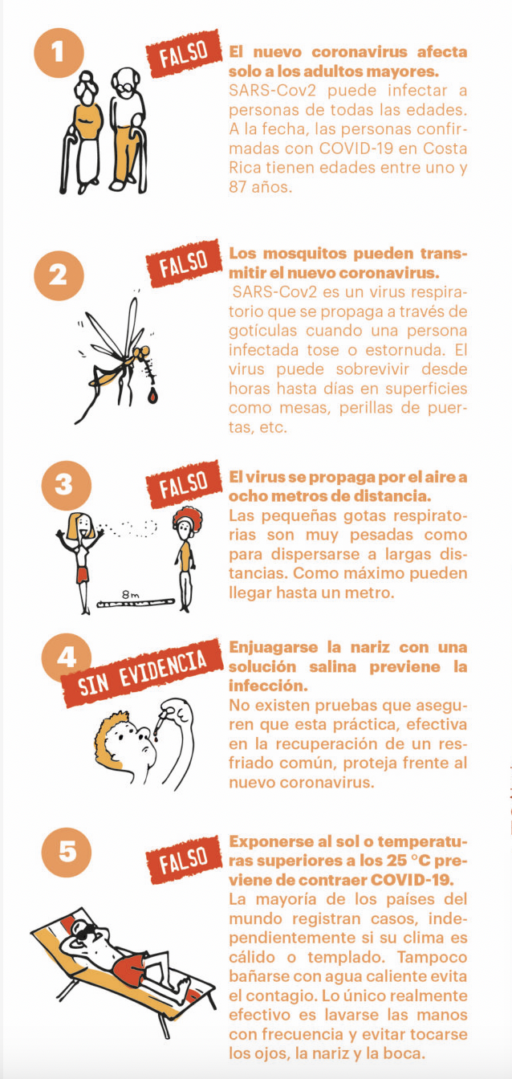
Campaña de la OMS contra Fake News durante pandemia
WHO campaign against Fake News during pandemic

Slide 17
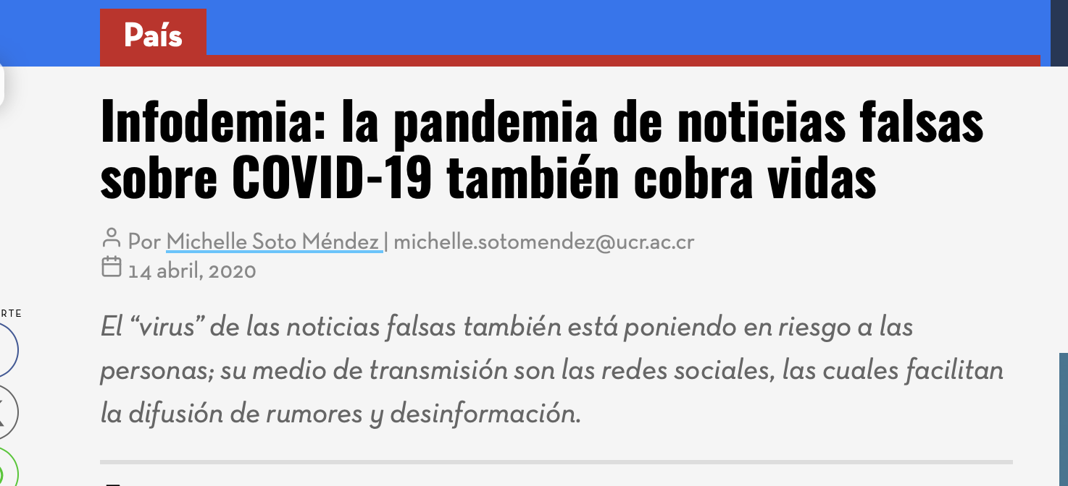
¿Cuál pandemia? Costa Rica
Un grupo de ciudadanos llamado “ Los de a pie” iniciaron una campaña de desinformación sobre el Coronavirus en Costa Rica en dónde proclamaban que la pandemia no era real sino una forma del Estado de controlarnos y ponernos chips a través de las vacunas
A group of citizens called “Los de a pie” started a disinformation campaign about the Coronavirus in Costa Rica in which they proclaimed that the pandemic was not real but a way for the State to control us and put chips in our arms through vaccines.

Slide 18
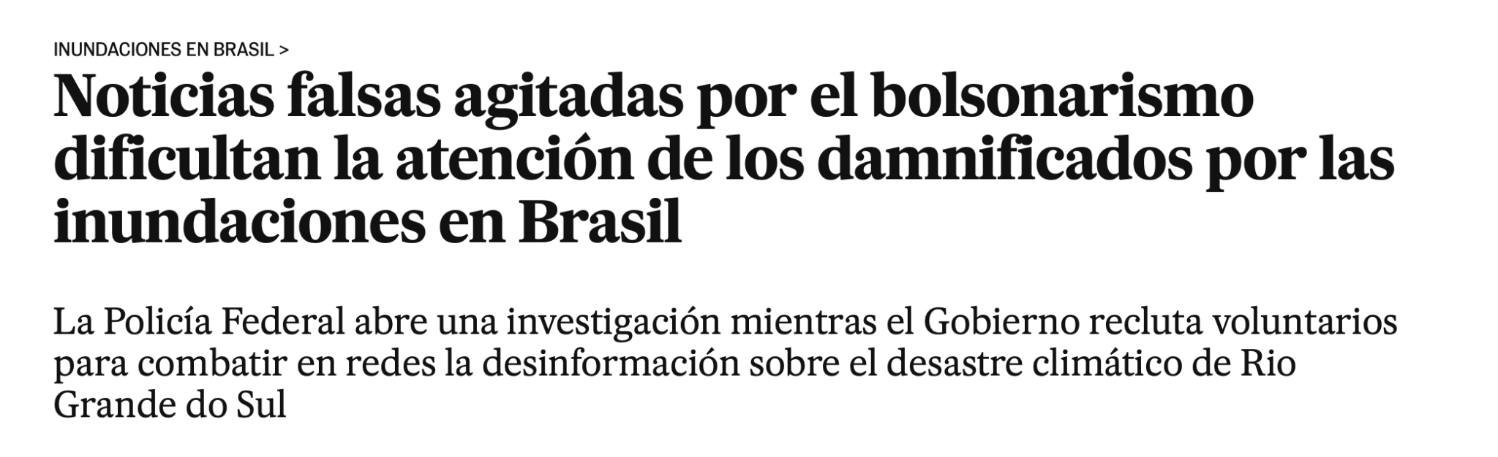
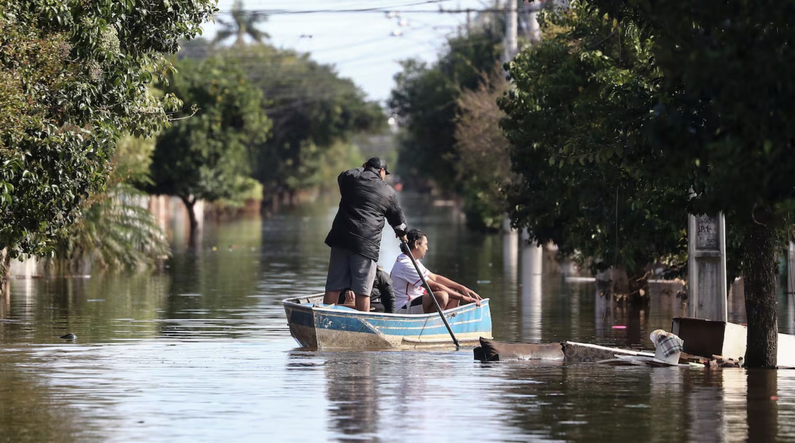
Fake news stirred up by bolsonarismo hampering care for flood victims in Brazil
Federal Police opens an investigation while the Government recruits volunteers to combat misinformation on the Rio Grande do Sul climate disaster on networks
https://elpais.com/america/2024-05-15/noticias-falsas-agitadas-por-el-bolsonarismo-dificultan-la-atencion-de-los-damnificados-por-las-inundaciones-en-brasil.html

Slide 19
CONTACT
Cristina De San Román
Comunicadora
Especialista en Gestión del Riesgo de Desastres
cristina.desanroman@gmal.com

